Slide 1

Digital P&ID

Slide 2
1. 개발환경
인식 절차
Visual Studio 2017 Community
Python 3.6 (64-bit) - https://www.python.org/
Anaconda 5.1.0 (PyQt Designer 사용 목적) - https://anaconda.org/anaconda/python
  PyQt-tools 설치만해도 가능
Matplotlib 2.1.2
Numpy 1.14.0
Opencv-python 3.4.0.12
Pillow 5.0.0
PyQt 5.10.1
PyTesseract 0.2.0
Tesseract-OCR 3.0.5

Slide 3
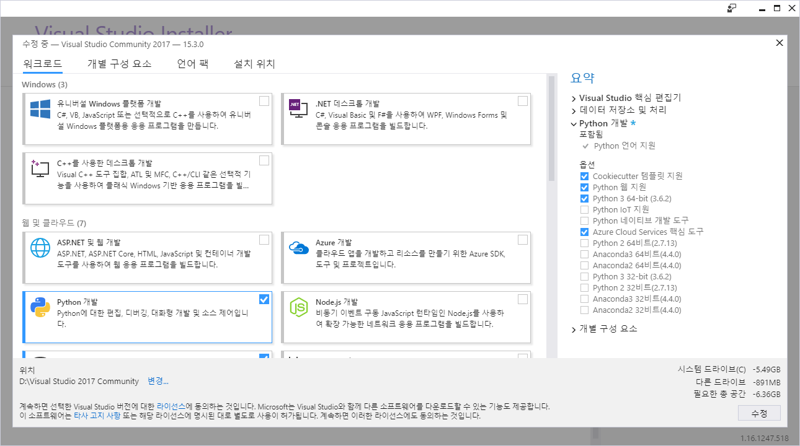
3. Visual Studio를 통한 파이썬 설치
2. 필요한 옵션 선택 후 설치 진행
1. Python 개발 항목 선택

Slide 4
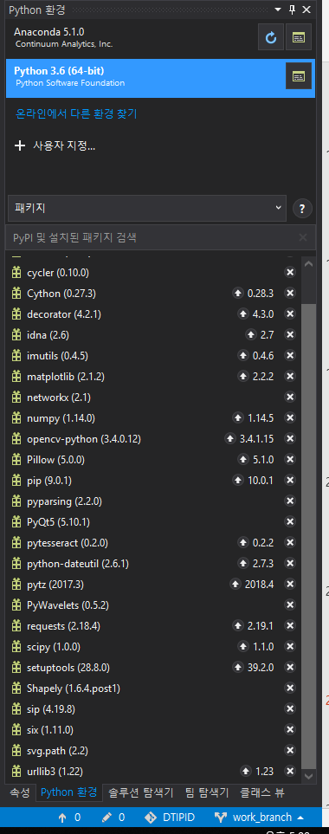
4. 파이썬 패키지 설치
1. 파이썬 환경 선택
2. 콤보박스에서 [패키지] 선택
3. 설치할 파이썬 패키지명 검색
4. 검색된 목록에서 패키지 선택하여 설치

Slide 5
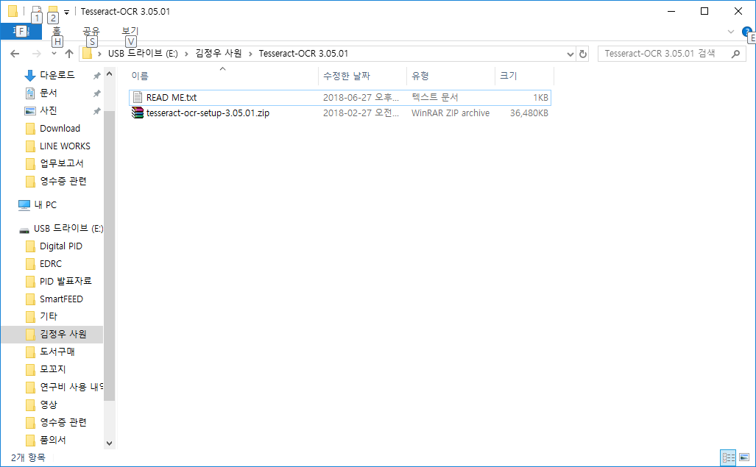
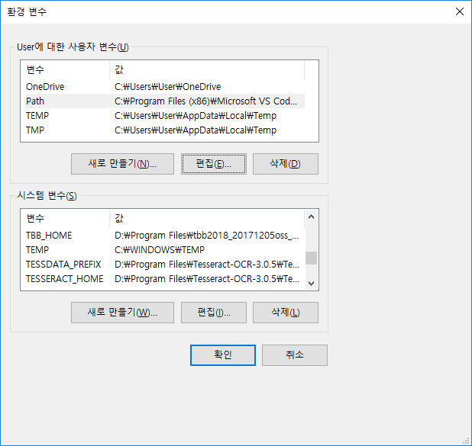
5. Tesseract 설치
USB에 포함한 설치파일로 Tesseract 설치
(또는 https://github.com/tesseract-ocr/tesseract/wiki/Downloads 에서 다운로드)
2. 환경 변수 추가
TESSDATA_PREFIX
D:\Program Files\Tesseract-OCR-3.0.5\Tesseract-OCR\tessdata
TESSERACT_HOME
D:\Program Files\Tesseract-OCR-3.0.5\Tesseract-OCR
Path
D:\Program Files\Tesseract-OCR-3.0.5\Tesseract-OCR
또는 %TESSERACT_HOME%

Slide 6





2. 인식 절차
TEXT
STEP 1.
STEP 2.
STEP 3.
심볼 및 텍스트 검출
라인 검출 및 보정
중간 파일 생성
P&ID 도면 내에서 텍스트
및 심볼 검출
P&ID 도면 내에서 라인
검출 및 검출 데이터 보정
SPP&ID 변환을 위한
중간파일(XML) 생성
STEP 5.
STEP 4.
변환 결과 검사
SPP&ID 변환
변환된 SPP&ID의 결과
정확도 검사
중간파일에 기초하여
Intergraph SPP&ID로 변환

Slide 7

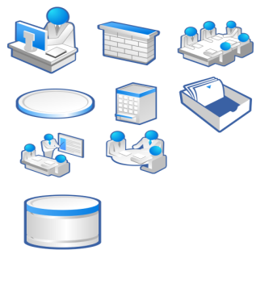
1. 시스템 구성도
FEED Package
설계 정보 목록
Output
설계도면
Symbol List
Line No List
Note List
설계 정보 목록
PDF P&ID
분류
Line No
Tag No
Size
Note
Note 가시화
기능
추출
설계도면 데이타
OSR
처리
Symbol
OCR 처리
문자
숫자
특수문자
라인
심볼 등록
Rule
Configuration
Symbol DB
Notes:
9개월 동안 수행하였습니다.

Slide 8
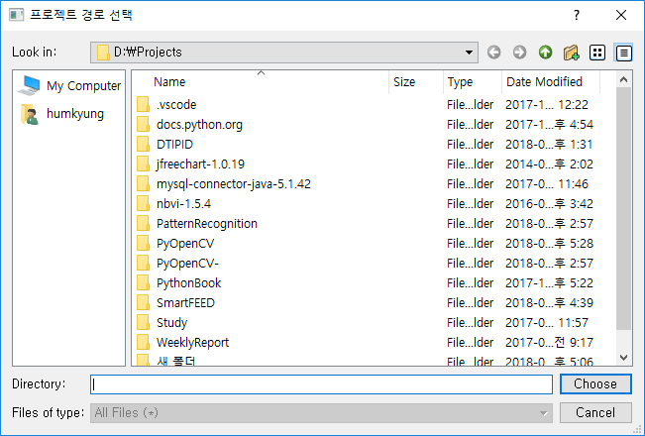
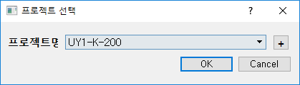
프로젝트 생성,선택 - 화면 정의서
- Scripts : 테이블 생성 스크립트 파일 폴더
Program Data\Digital PID\Project.db
Program Data\Digital PID\App.db → 어플리케이션 설정
프로젝트 경로 설정
생성한 프로젝트가 선택되도록 함
최종 선택한 프로젝트가 보이도록 함
= 프로젝트 생성 =
프로젝트 정보 추가(데이타베이스에 추가)
프로젝트 폴더 생성
- db
- drawings : 이미지 형식의 도면 폴더
- image
- svg
- output : xml 파일 폴더
- temp : 임시 파일 폴더 (png등)

Slide 9
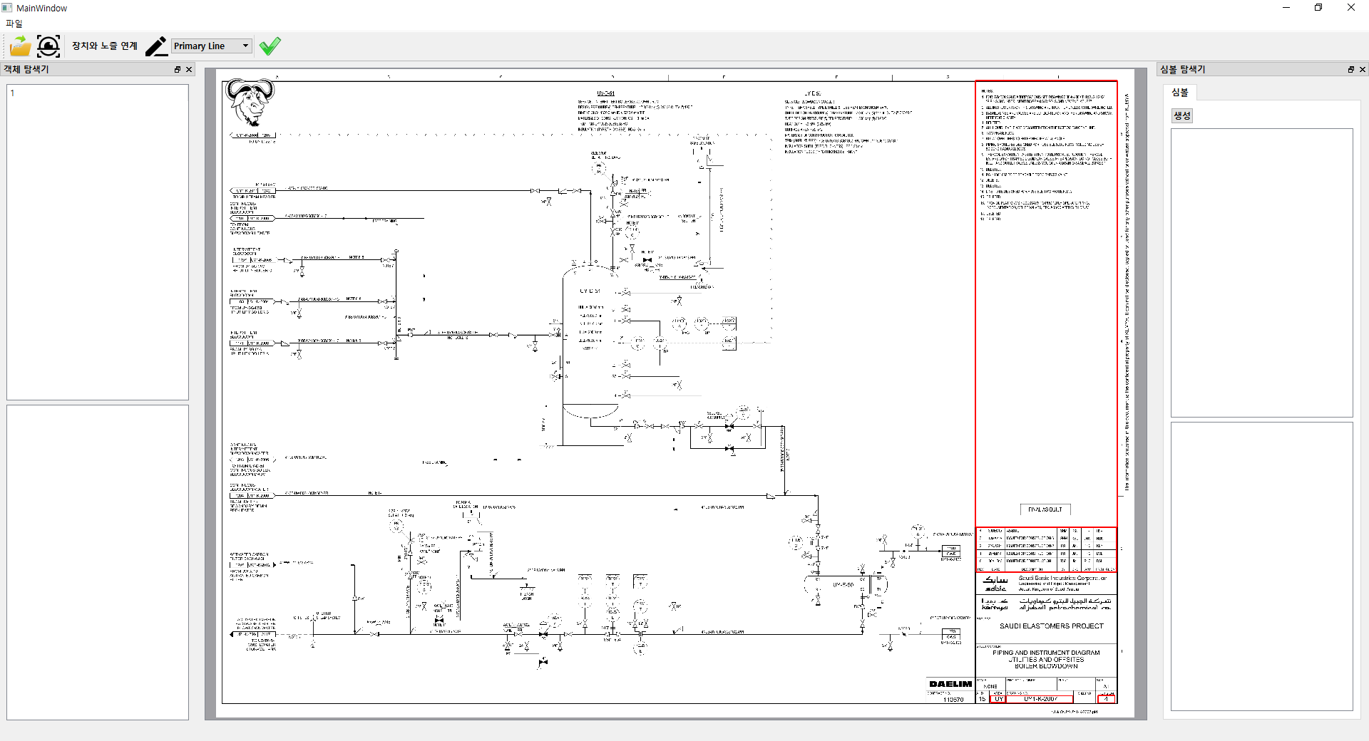
도면 영역 설정
인식 대상 : 심볼, 텍스트, 라인
인식 대상 : 텍스트
인식 대상 : 텍스트

Slide 10
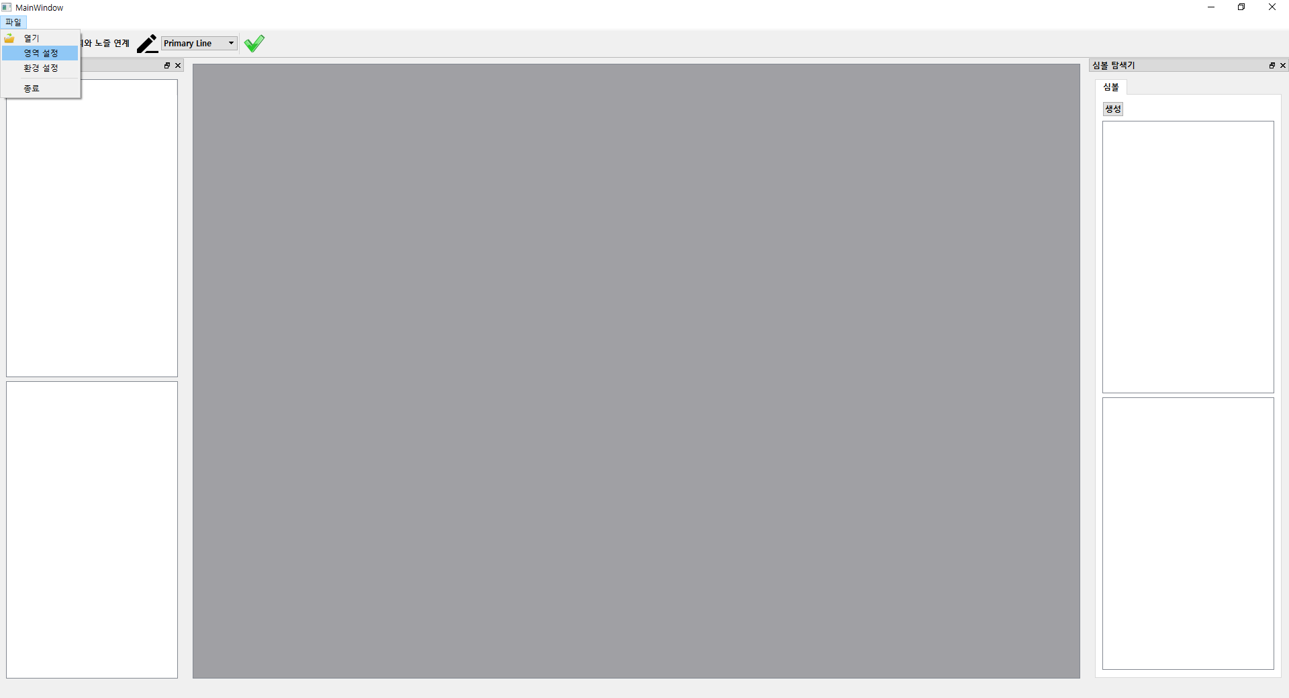
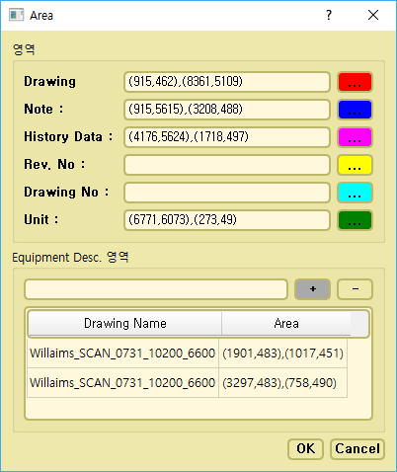
영역 설정 - 화면 정의서
객체 뷰
도면 영역 설정
심볼 뷰
클릭
클릭
크기 조절
Name | Value
Type | Angle Valve
Angle | 270
속성창
Equipment Desc. 영역 설정
속성창

Slide 11
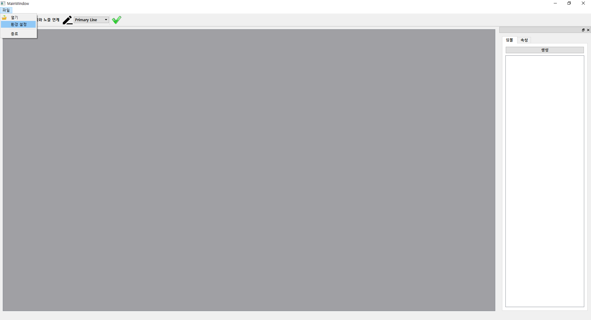
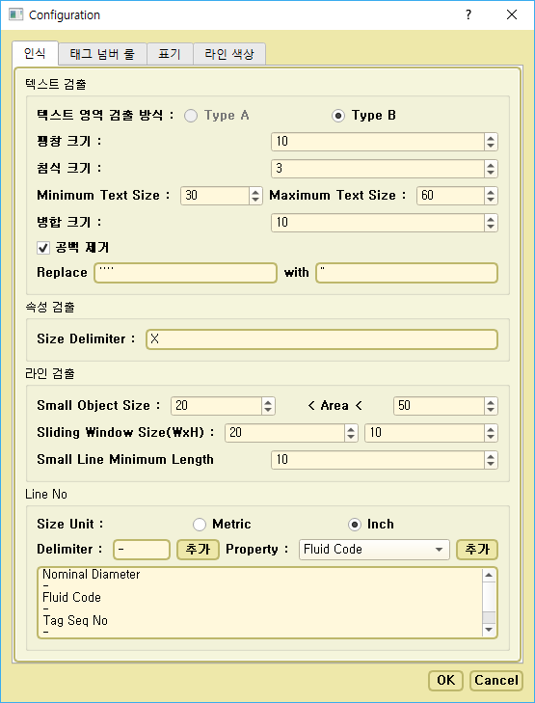
환경 설정 - 화면 정의서
텍스트 검출 환경 설정
라인 검출 환경 설정
Line No Configuration 환경 설정
Delete Key로 삭제

Slide 12
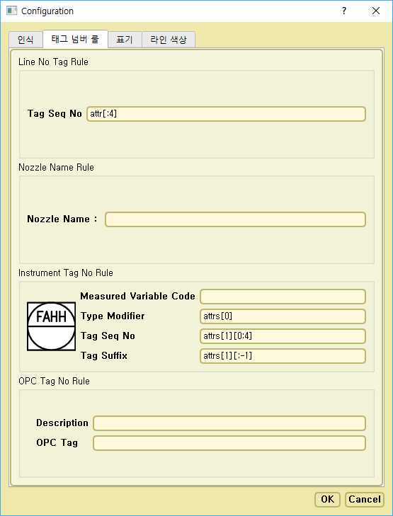
환경 설정 - 화면 정의서

Slide 13
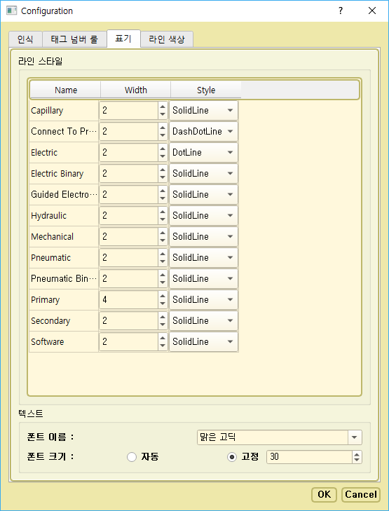
환경 설정 - 화면 정의서
텍스트를 표기할 폰트 설정

Slide 14
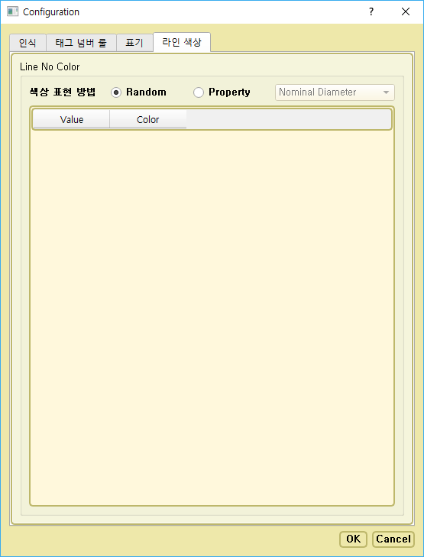
환경 설정 - 화면 정의서

Slide 15
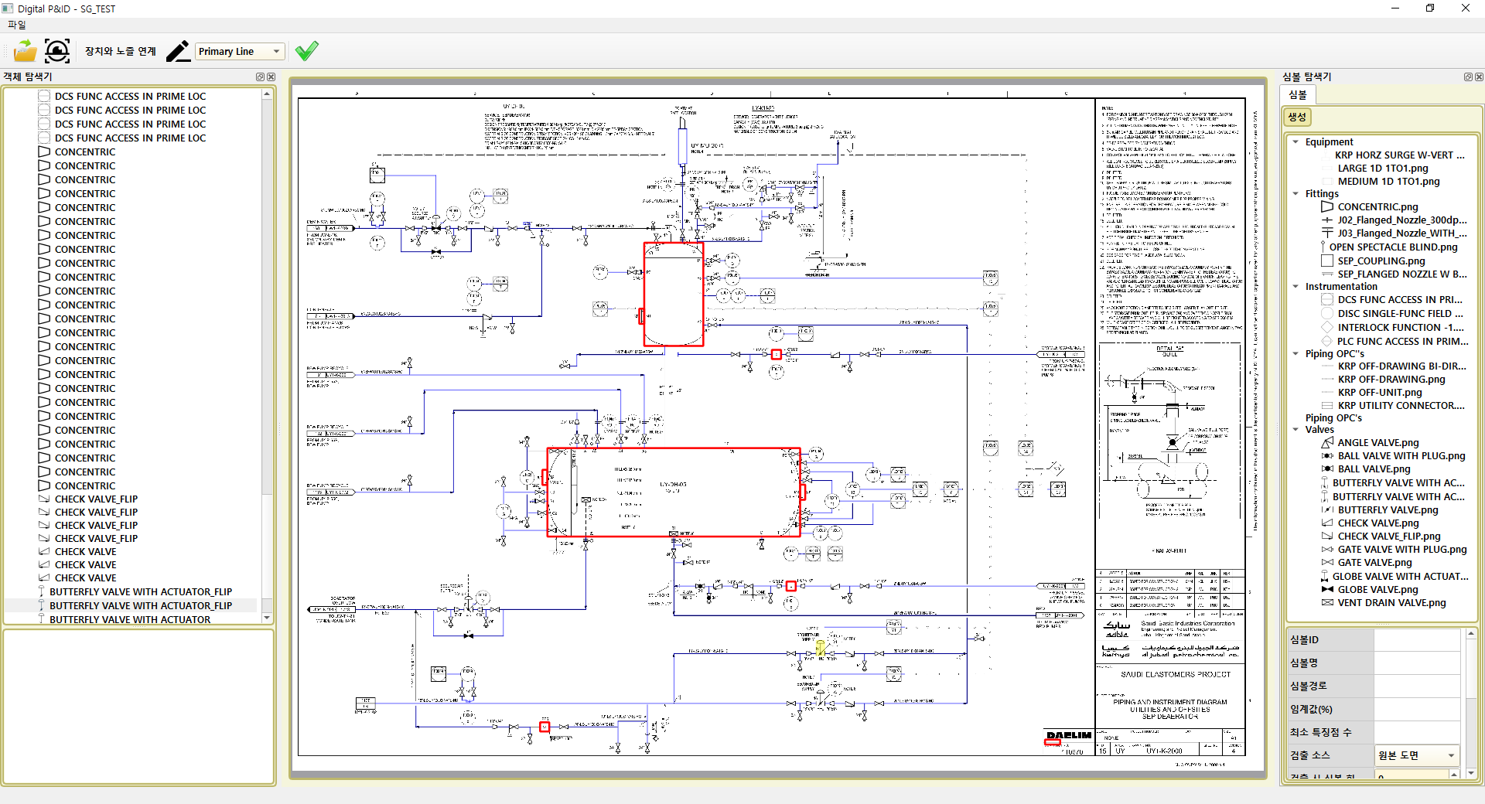
화면 정의서 – 메인 화면 구성
1. 영역 설정
2. Symbol Editor 실행
추가
더블 클릭
업데이트
클릭 → 해당 아이템 줌
아이템 선택 → 트리 아이템 선택

Slide 16
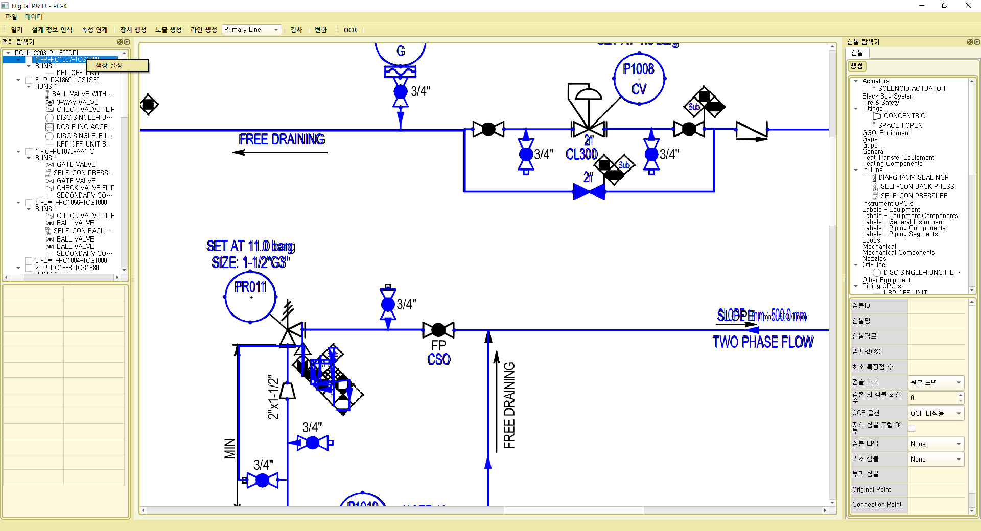
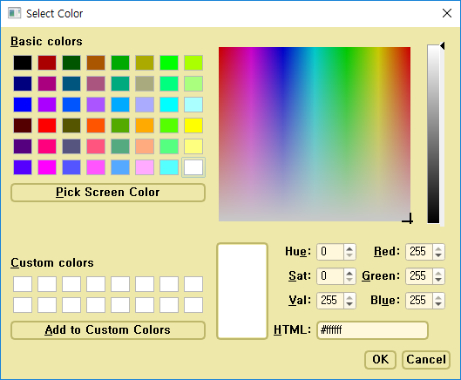
화면 정의서 – LINE 색상 변경 : 라인에 속한 Line NO,심볼,Line의 색상 변경

Slide 17
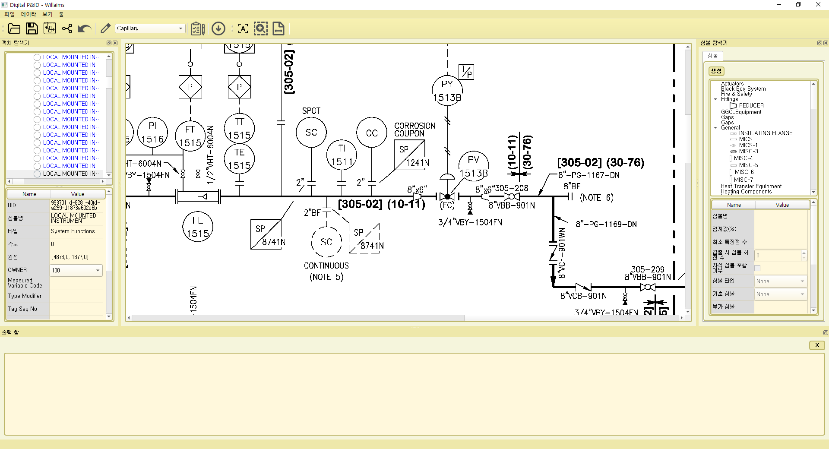
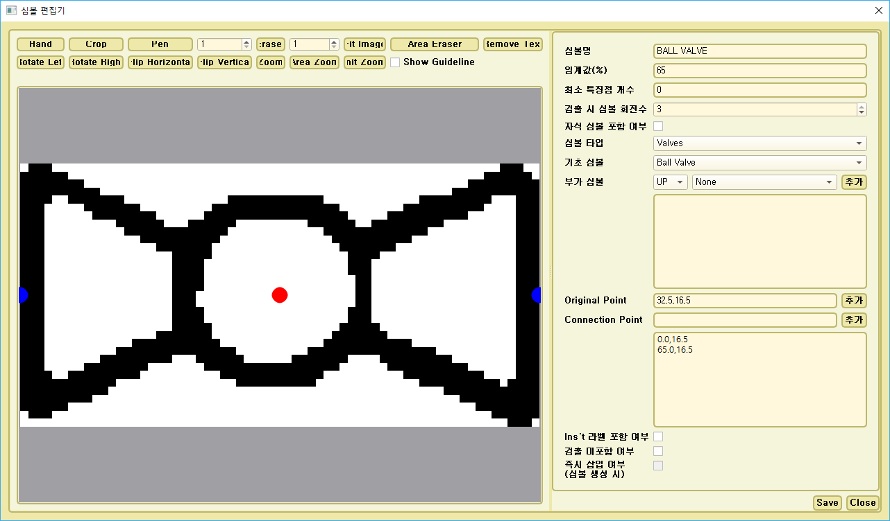

Slide 18
화면 정의서 - Symbol Editor
인식률(인식률 65%이상이면 심볼 생성)
Close

Slide 19
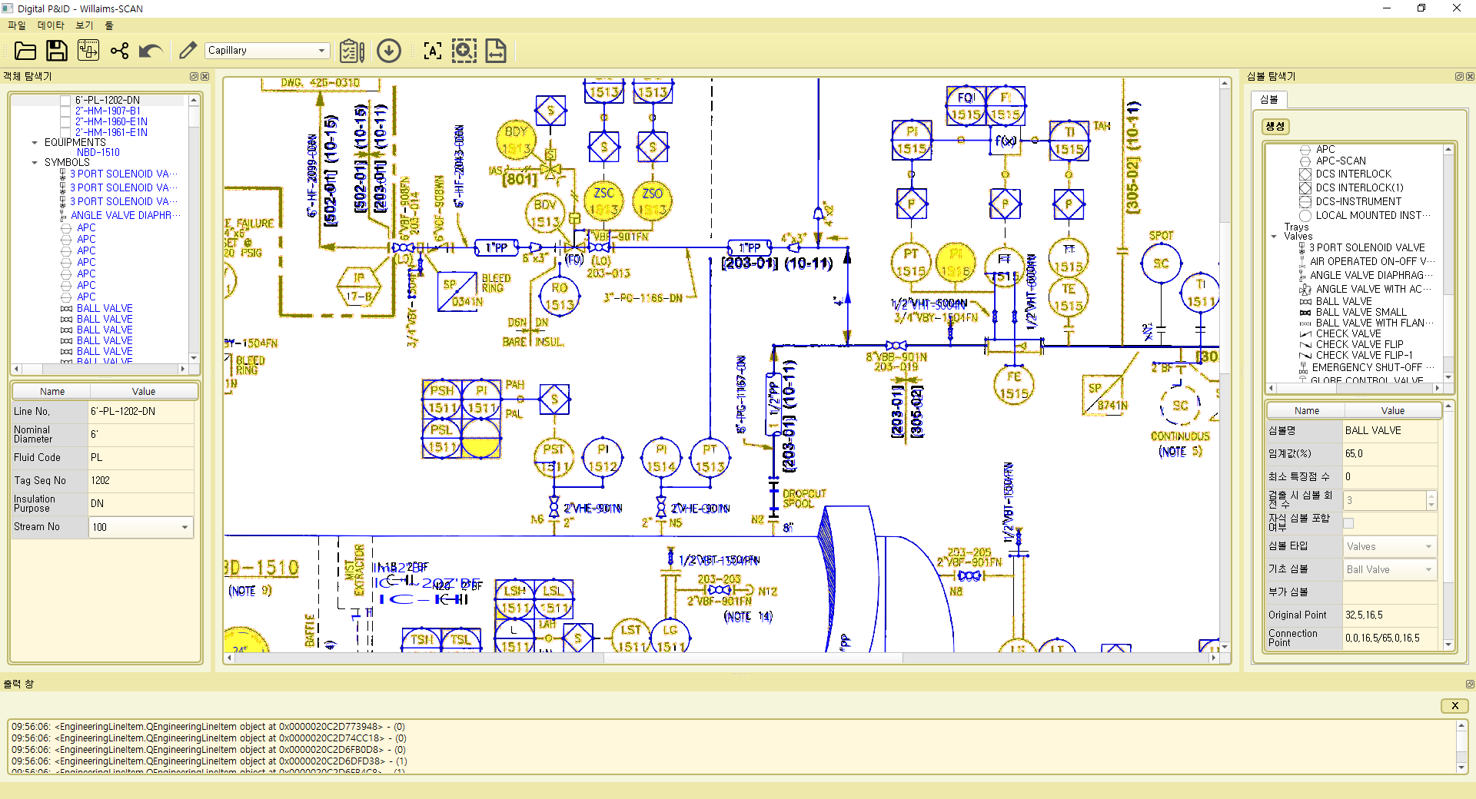
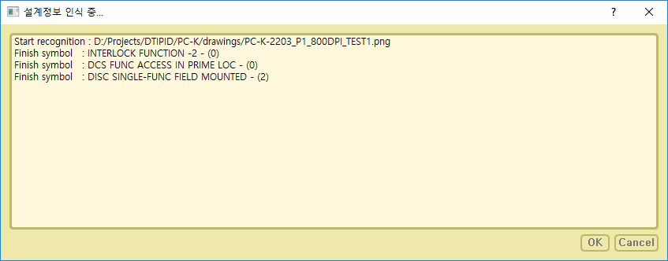
화면 정의서 - 인식
텍스트/심볼
라인
심볼∙텍스트 인식
라인 인식
클릭시 설계 정보 인식

Slide 20
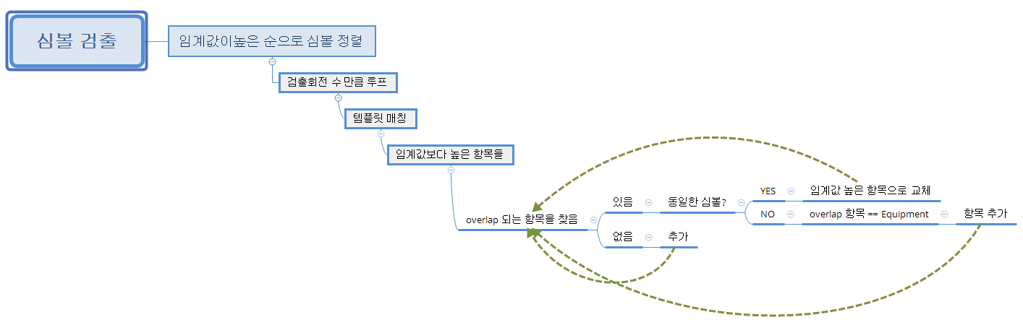
심볼 검출 방안

Slide 21
텍스트 검출 방안
자동 텍스트 검출
수동 텍스트 검출
외곽선 추출하여
Process Line과 Inst. Bubble 제거
Bounding box가
특정 비율이 아닌 부분 제거
Dilate
Contour Bounding Box
OCR

Slide 22
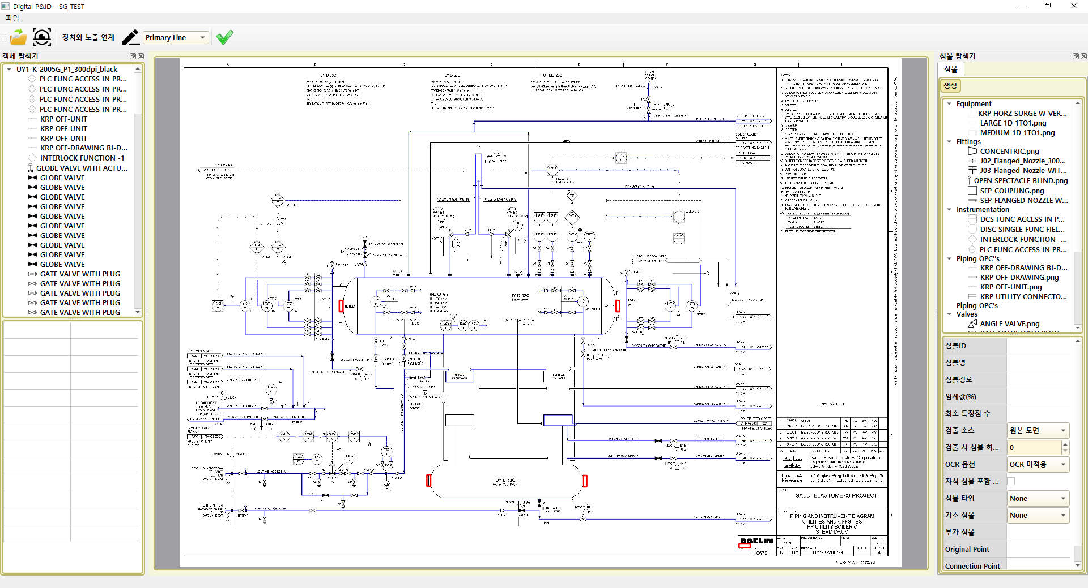
화면 정의서 - NOTE
클릭 → 해당 NOTE 영역 줌
+ NOTES
- NOTE 1
- NOTE 2
Name | Value
NOTE 1 | TWO 10” EXHAUST NOZZLES
아이템 선택 → 트리 아이템 선택

Slide 23
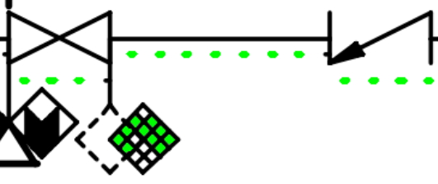
라인 검출
Trim Line같은 작은 객체 삭제
라인 인식 전 삭제
심볼
심볼의 연결 점에서 Sliding Window로
선을 찾음
일직선에 놓이는 선들을 연결
심볼과 선들을 연결(미세 조정)
Primary Line 인식
Line No에 연결되는 라인을 찾음
선과 선을 연결(미세 조정)
Secondary Line 인식

Slide 24
Flow Mark 검출
인식 라인 주위 ROI
Hough Line 알고리즘
선 검출
인식 라인에 수직,수평
선 제거
S
START
d1
E
d2
인식 라인 거리과 먼 점이 선의 시작점
선의 시작점과 가까운 점이 라인의 시작점

Slide 25
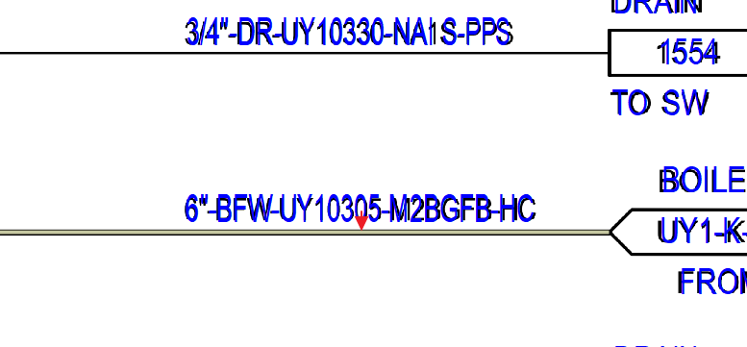
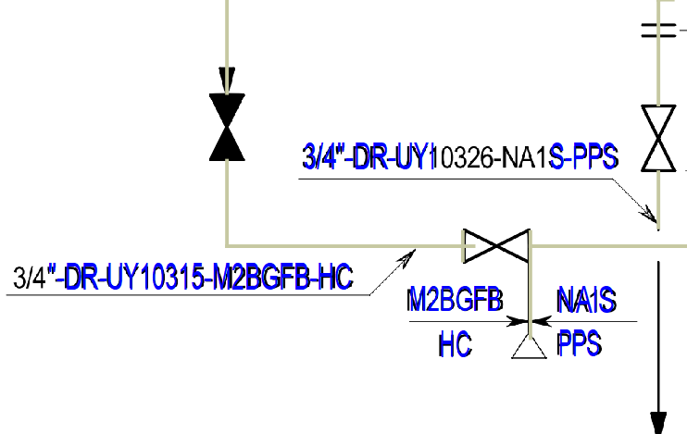
Line No와 라인 연결
Line No의 center에서
가장 인접한 라인을 찾음
TO DO
지시선을 따라서
연결된 라인을 검출

Slide 26
¾”-DR-UY10330-NA1S-PPS
owner
owner
owner
owner

Slide 27
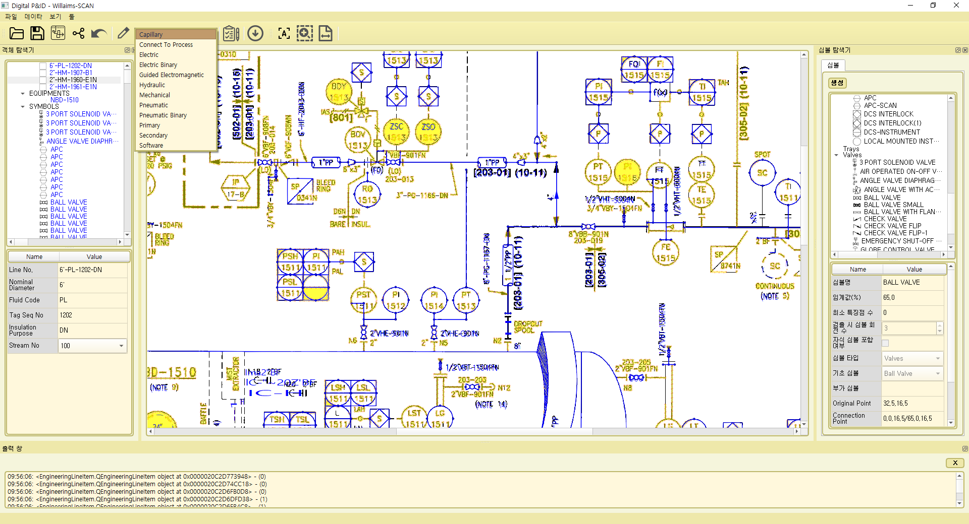
화면 정의서 - 라인 생성
새로운 라인 생성
기존 라인 수정

Slide 28
화면 정의서 - 심볼 생성/수정
심볼 삭제
심볼 위치 이동
복사,붙여넣기로 생성
드래그하여 생성

Slide 29
화면 정의서 – 리스트 출력
리스트 출력
라인 리스트
장치 리스트
계장 리스트
LINE |  |  |  | LINE ROUTING |  | SERVICE |  |  | OPERATION CONTITION |  | DESIGN CONDITION |  | TEST CONDITION |  | INSUL CODE | PAINT CODE | NDE | PWHT | P&ID NO
SIZE | SYMBOL | NO | CLASS | FROM | TO | FLUID | DENSITY | STATE | TEMP | PRESS | TEMP | PRESS | FLUID | PRESS
Export
OK
Cancel

Slide 30
화면 정의서 – 리스트 출력
리스트 출력
라인 리스트
장치 리스트
계장 리스트
ITEM NO | SERVICE | NO, REQ | FLUID | DESC. Of Part | OPERATION CONDITION |  | DESIGN CONDITION |  | MATERIAL | WEIGHT | POWER | INSUL. | P&ID NO | REV.
 |  |  |  |  | TEMP | PRESS | TEMP | PRESS
Export
OK
Cancel

Slide 31
화면 정의서 – 리스트 출력
리스트 출력
라인 리스트
장치 리스트
계장 리스트
ITEM NO | SERVICE | FLOW RATE | PRESSURE | TEMPERATURE | TYPE | RANGE | Nor. Level |  | Del. Press. | SHUT OFF P | LOCATION | P&ID NO | REV.
 |  |  |  |  |  |  | (mm) | (%) | (kg/cm2)
Export
OK
Cancel

Slide 32

End of Document
World Best is DOFTECH
Contact

Slide 33
코딩 규칙
함수 주석
@brief 간략한 함수 설명
@author 작성자
@date 작성 날짜
@history 수정자 수정 날짜 수정 내용

Slide 34
심볼 검출 – 회전 좌표 계산
심볼의 좌표를 수학 좌표계로 변환
주어진 각도로 회전
(Y = -Y)
(0,0)
(0,0)
수학 좌표계를 이미지 좌표계로 변환
왼쪽 상단을 (0,0)으로 맞춤
(Y = -Y)

Slide 35
테이블 목록
Configuration
Column | Description
Section
Key
Value
Symbol Type
Equipment | Piping OPC's
Instrumentation | Segment Breaks
Fire & Safety | Specialty Components
Fittings | Valves
LineProperties
Column | Description
UID
Name

Slide 36
XML Format
<DWG>
<DWGNAME/>
<DWGSIZE/>
<LINENO>
<UID></UID>
<LOCATION></LOCATION>
<RUN>
<LINE>
<UID></UID>
<STARTPOINT></STARTPOINT>
<ENDPOINT></ENDPOINT>
</ LINE >
<SYMBOL>
<UID></UID>
  <DIRECTION> </ DIRECTION >
  <TYPE>Valves</TYPE>
  <NAME>Gate Valve</ NAME >
  <ORIGINALPOINT></ORIGINALPOINT>
  <ANGLE></ANGLE>
  <LOCATION></LOCATION>
  <SIZE></SIZE>
  </SYMBOL>
  <ATTRIBUTE>
  <UID></UID>
  <NAME ></NAME >
  <VALUE></ VALUE >
  <LOCATION></LOCATION>
  <WIDTH></WIDTH>
  <HEIGHT></HEIGHT/>
  </ ATTRIBUTE>
  </RUN>
  </ LINENO >
    <EQUIPMENT>
<UID></UID>
<LOCATION></LOCATION>
  <SYMBOL>
  <UID></UID>
  <DIRECTION> </ DIRECTION > <TYPE>Vessels</TYPE>
  <NAME>Horizontal Drums</ NAME >
  <ORIGINALPOINT></ORIGINALPOINT>
  <ANGLE></ANGLE>
  <LOCATION></LOCATION>
  <SIZE></SIZE>
  </SYMBOL>
  <SYMBOL>
  <UID></UID>
  <DIRECTION> </ DIRECTION > <TYPE>Nozzles</TYPE>
  <NAME>Flanged Nozzle</ NAME >
  <ORIGINALPOINT></ORIGINALPOINT>
  <ANGLE></ANGLE>
  <LOCATION></LOCATION>
  <SIZE></SIZE>
  </SYMBOL>
      <ATTRIBUTE>
  <UID></UID>
  <NAME ></NAME >
      < VALUE ></ VALUE >
  <LOCATION></LOCATION>
      <WIDTH></WIDTH>
      <HEIGHT></HEIGHT/>
      </ ATTRIBUTE>
    </EQUIPMENT>

Slide 37

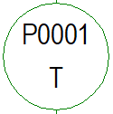
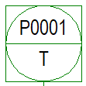
SPPID Symbol Attribute
Line No
Nominal Diameter |  | 2’’
Fluid Code |  | P
Tag Seq No |  | 3878
Piping Materials Class |  | 1CS1S80
Plant Group |  | PC
Symbol Path | Piping\Labels – Piping Segments\Kemya Line Number.sym
Symbol Name | Kemya Line Number.sym
Instrument
Measured Variable code |  | P
Instr Type Modifier |  | T
Tag Seq No |  | 0001
Symbol Path | Instrumentation\System Fuctions\ D C S\DCS Func Access in Prime.Loc.sym
Symbol Name | DCS Func Access in Prime.Loc.sym
Instrument
Measured Variable code |  | P
Instr Type Modifier |  | T
Tag Seq No |  | 0001
Symbol Path | Instrumentation\Off Line\ Without Implied Components\Single Function\Disc Single-Func Field Mounted.Sym
Symbol Name | Disc Single-Func Field Mounted.Sym

Slide 38

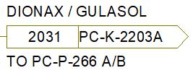

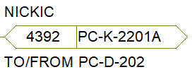
OPC
Description |  | NICKIC
OPC Tag |  | 4394
From Drawing |  | PC-K-2201A
To/From |  | PC-P-202A
Symbol Path | Piping\Piping OPC’s\KRP Off-Drawing.sym
Symbol Name | KRP Off-Drawing.sym
OPC
Description |  | DIONAX/GULASOL
OPC Tag |  | 2031
To Drawing |  | PC-K-2203A
To/From |  | PC-P-266 A/B
Symbol Path | Piping\Piping OPC’s\KRP Off-Drawing.sym
Symbol Name | KRP Off-Drawing.sym
OPC
OPC Tag |  | 4427
To Drawing |  | PU-K-2913B
Fluid code |  | LWF
Symbol Path | Piping\Piping OPC’s\KRP Utility Connector.sym
Symbol Name | KRP Utility Connector.sym
OPC
Description |  | NICKIC
OPC Tag |  | 4392
To Drawing |  | PC-K-2201A
To/From |  | PC-D-202
Symbol Path | Piping\Piping OPC’s\KRP Off-Drawing Bi-Directional.sym
Symbol Name | KRP Off-Drawing Bi-Directional.sym

Slide 39
Qt Designer 사용법

Slide 40
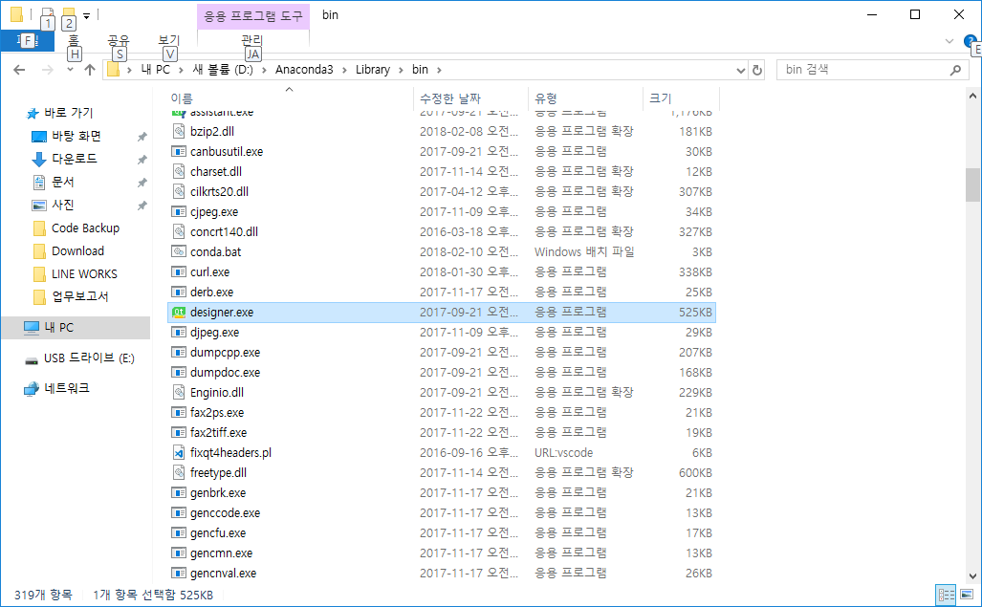
5. PyQt5 Designer 사용법(1)
1. Anaconda 설치 경로 내에서 /Library/bin 으로 이동
2. designer.exe 실행

Slide 41
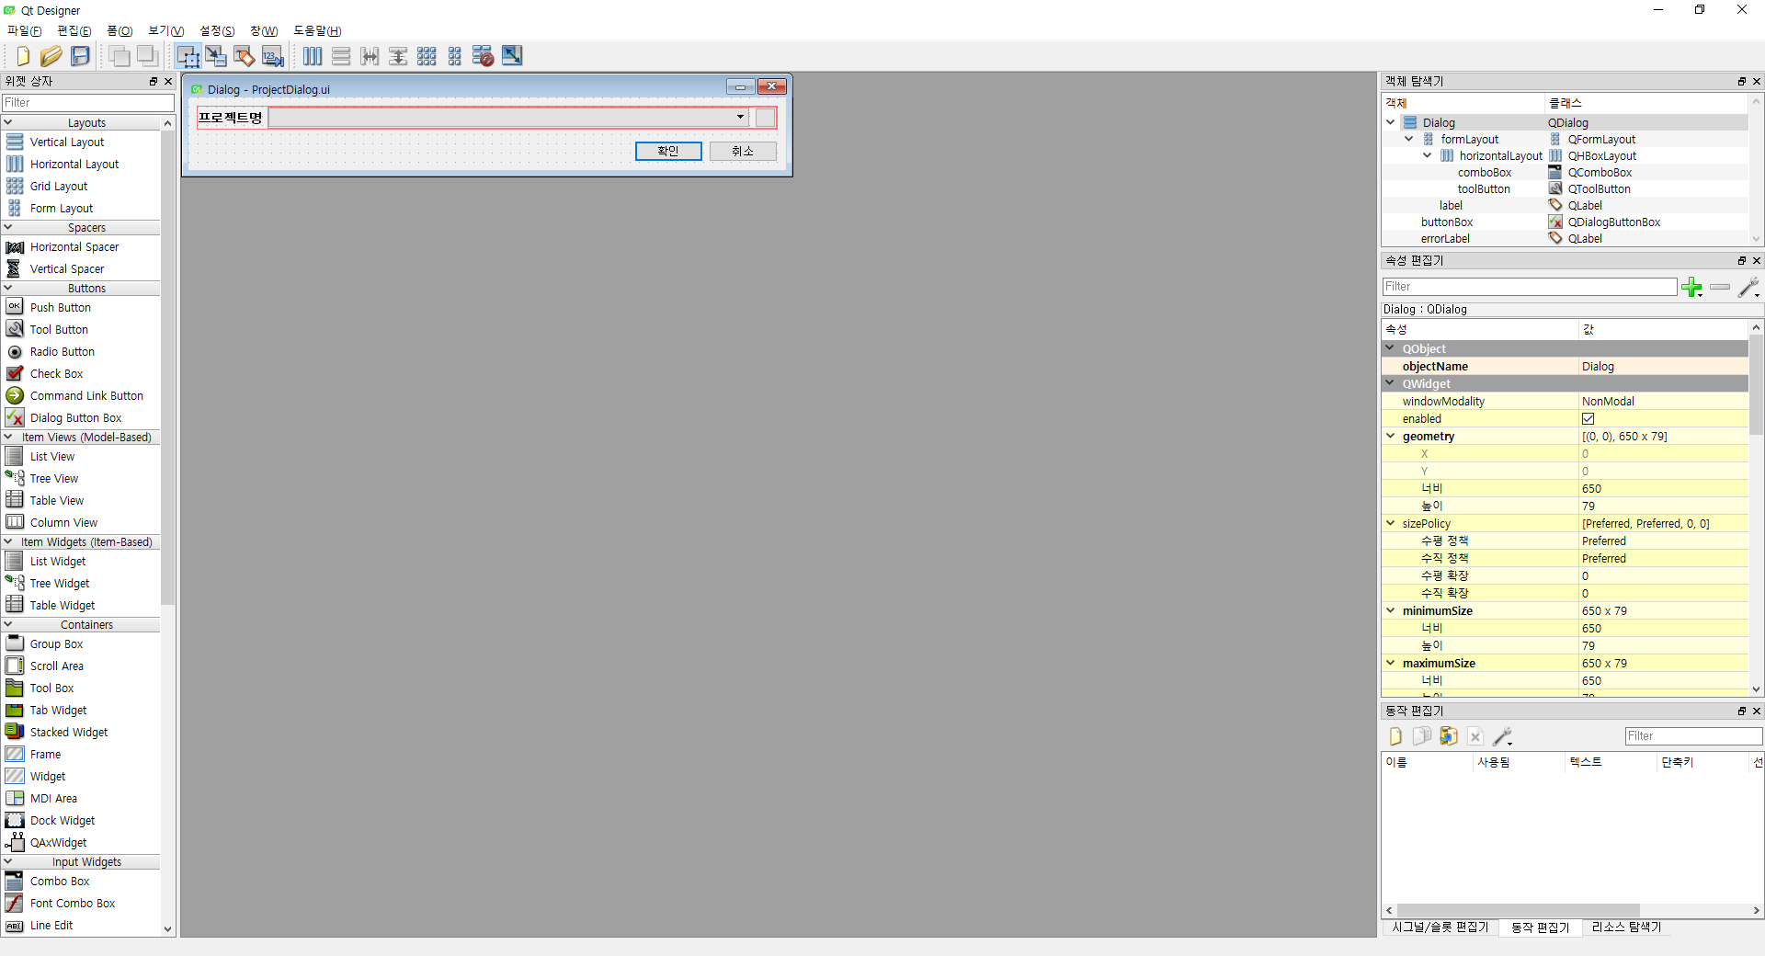
5. PyQt5 Designer 사용법(2)
위젯 리스트
레이아웃 영역
계층 구조
레이아웃 속성 편집
이벤트/메뉴/리소스 설정

Slide 42
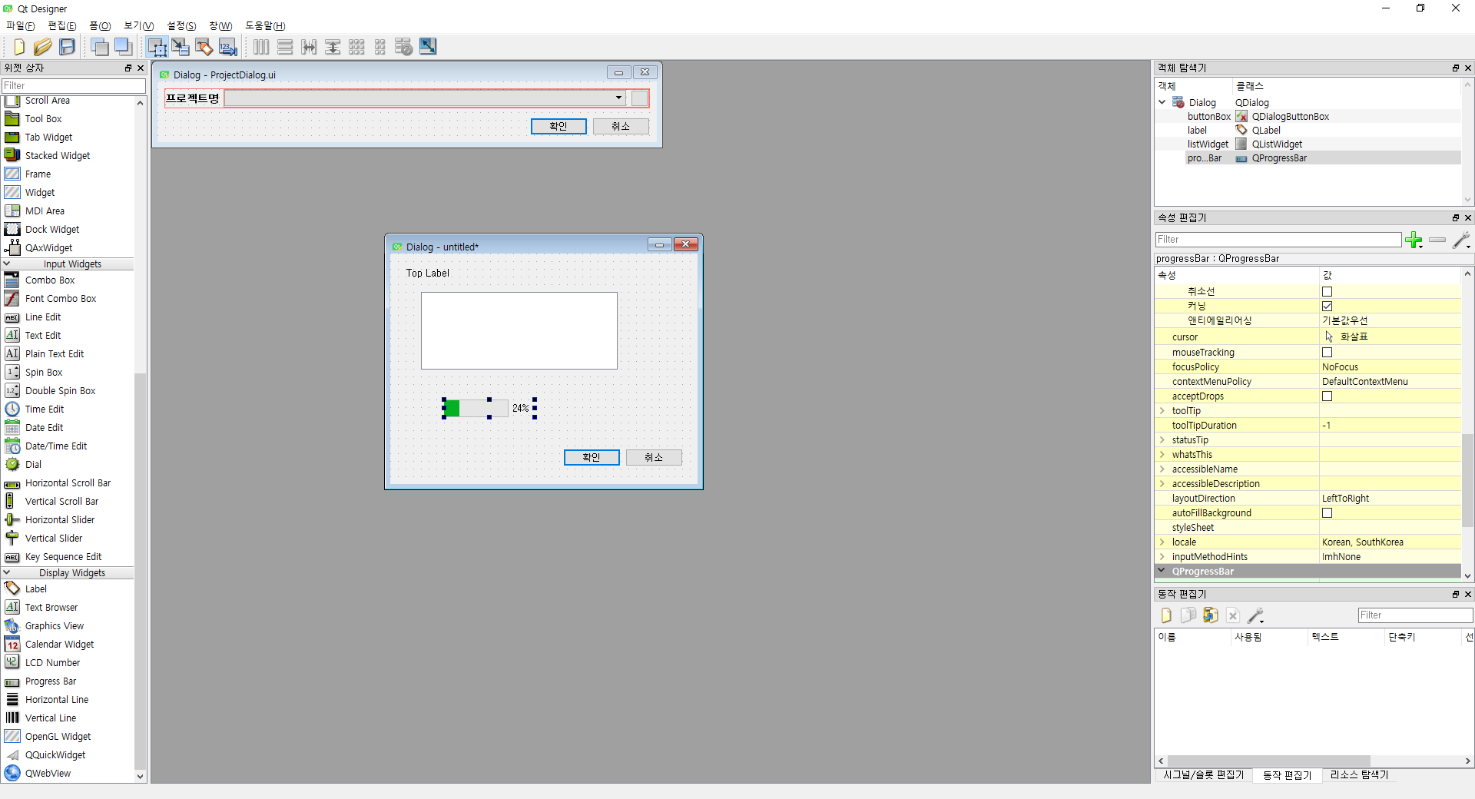
5. PyQt5 Designer 사용법(3)
Label, ListWidget, ProgressBar, ButtonBox 로 구성
해당 위젯에 정해진 레이아웃 규칙이 없음을 의미
절대좌표로 위젯을 배치한 상태
Window 내에 지정된 레이아웃 규칙이 없음

Slide 43
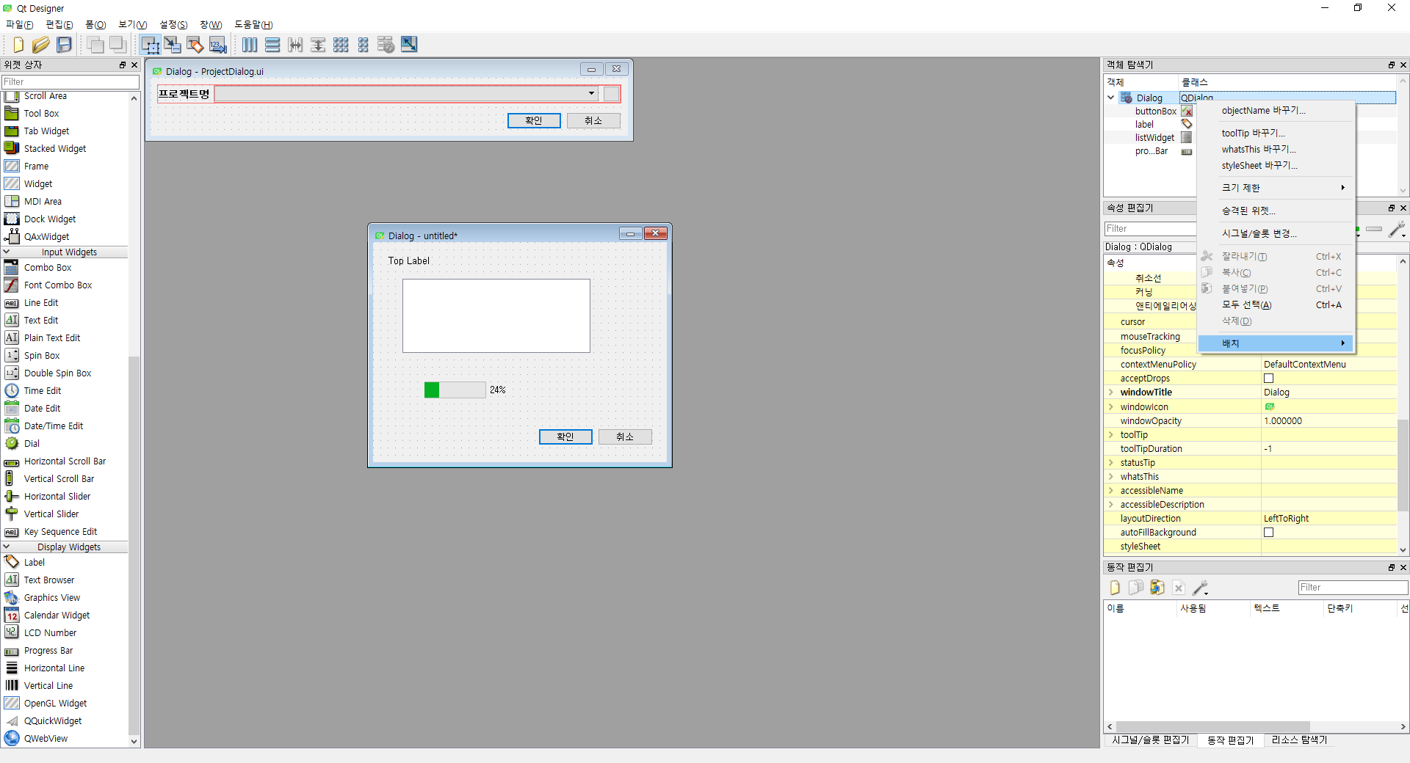
5. PyQt5 Designer 사용법(4)
Label, ListWidget, ProgressBar, ButtonBox 로 구성
레이아웃 규칙을 정할 위젯을 우클릭 후
원하는 레이아웃 규칙 선택하여 적용

Slide 44
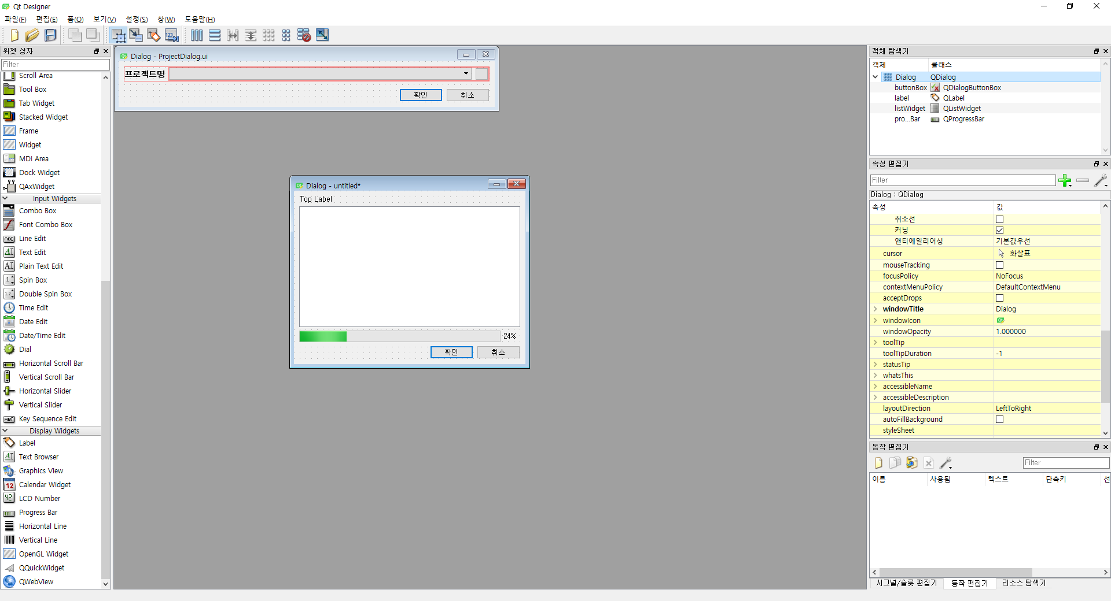
5. PyQt5 Designer 사용법(5)
해당 위젯에 그리드 레이아웃이 적용됨을 확인
그리드 레이아웃 규칙이 적용된 Window

Slide 45
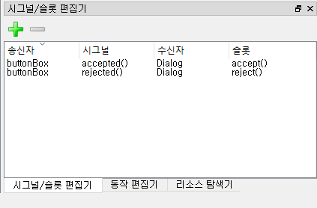
5. PyQt5 Designer 사용법(6)
새로운 시그널 추가
이벤트를 발생시키는 대상 선택
발생된 이벤트 처리 대상 선택
발생된 이벤트 종류 선택
발생된 이벤트 핸들러 선택

Slide 46
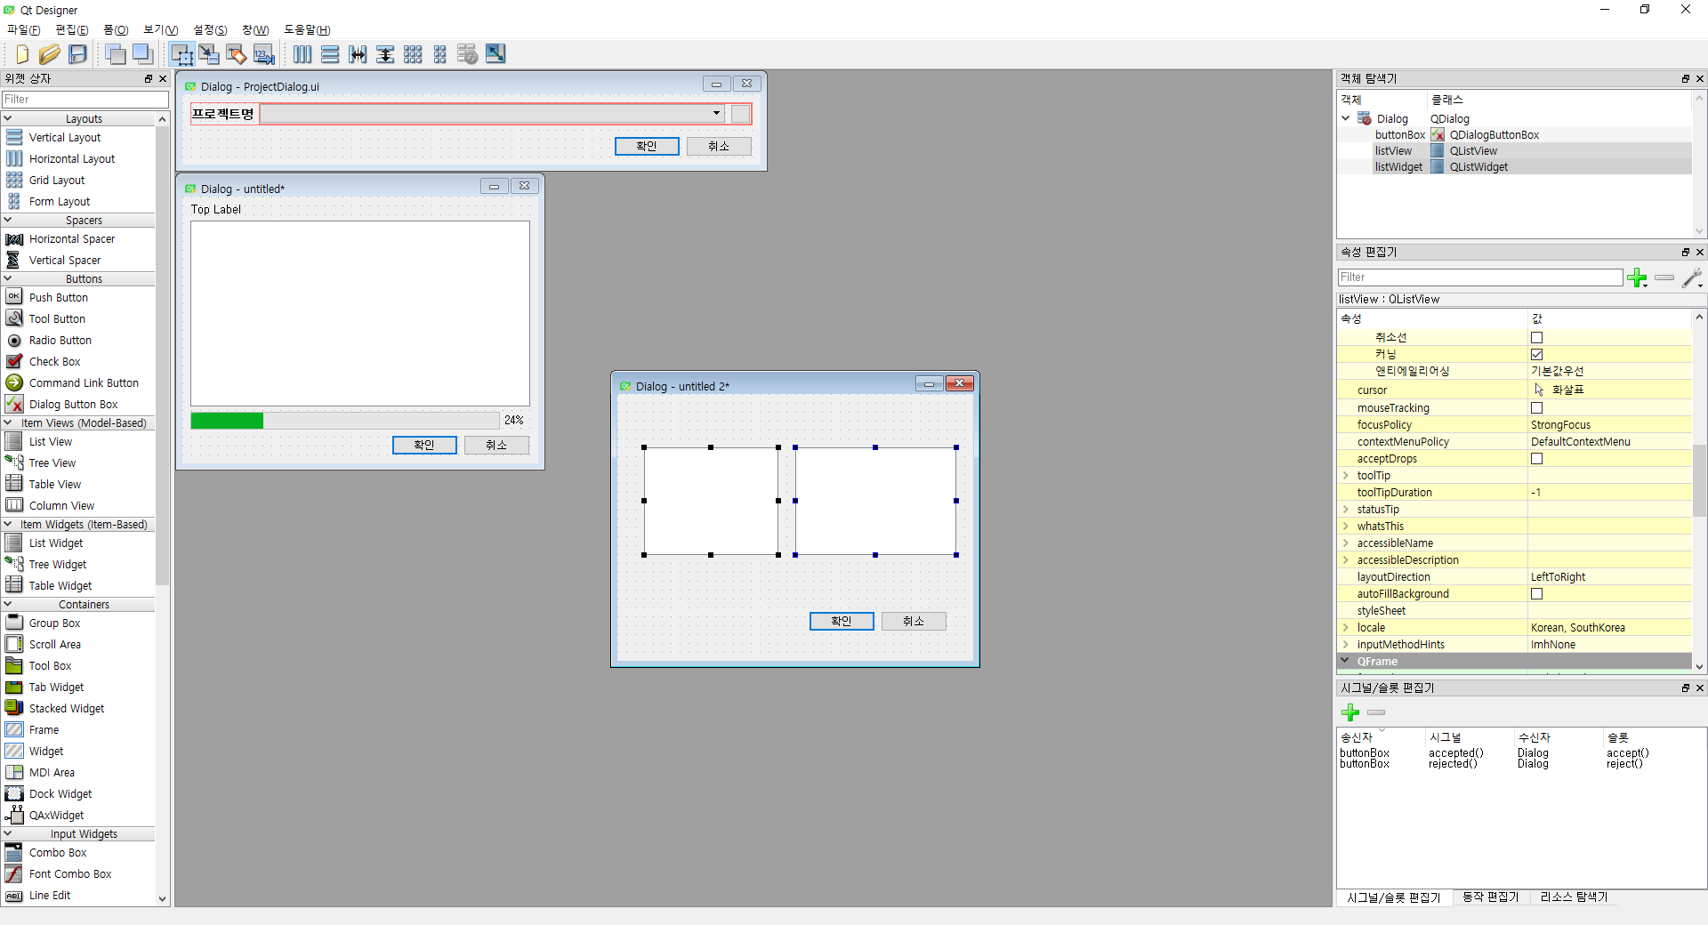
5. PyQt5 Designer 사용법(7) - Splitter
2. 가로 또는 세로 Splitter 추가 버튼 선택
1. Splitter를 적용할 위젯 선택
(Ctrl 누른 후 다중 선택)

Slide 47
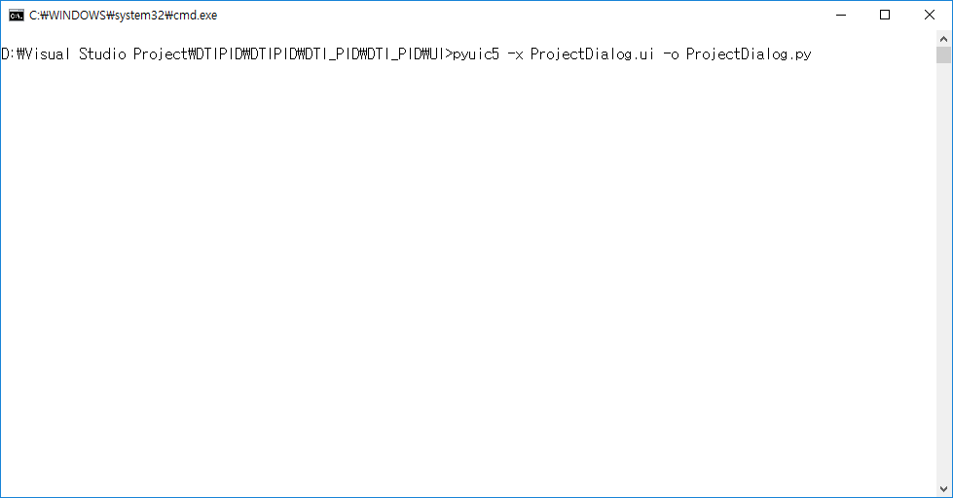
5. PyQt5 Designer 사용법(8) – Python 파일 생성
pyuic5 –x PYQT5_UI_FILE_PATH –o CONVERTED_PYTHON_FILE_PATH
입력하여 생성한 UI 파일을 PYTHON 파일로 변환
**pyuic5 는 Python 설치경로 하위 Script 폴더에 pyuic5.exe

Slide 48
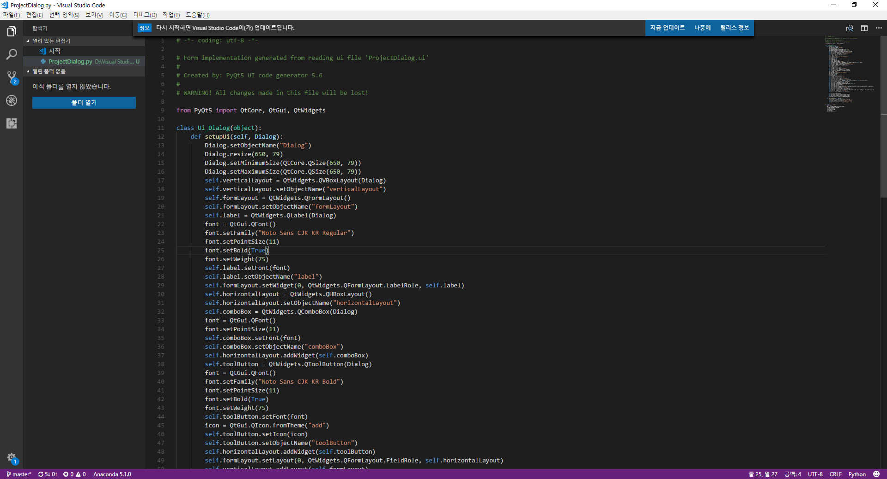
5. PyQt5 Designer 사용법(9) – 생성된 Python 파일

